Slide 1
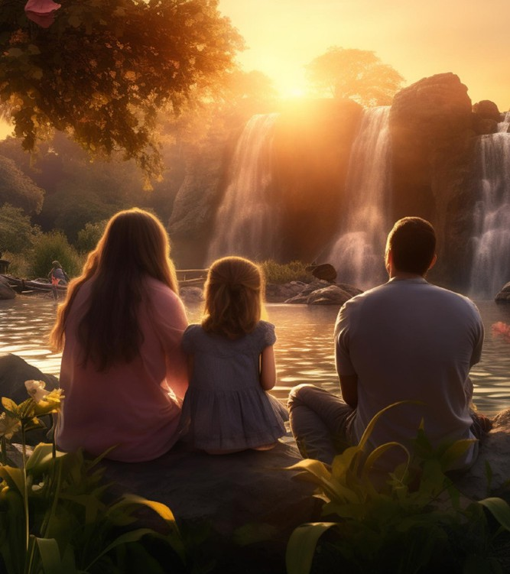




O M I L Ê N I O E
Á ÚLTIMA ESCOLHA
A E T E R N I D A D E
06
AULTIMAESCOLHA.com.br
ASSOCIA ÇÃ O SUL DE RONDÔNIA | ASuR 202 5

Slide 2


O plano de Deus para a humanidade inclui um período especial chamado milênio e, depois, a eternidade em uma nova Terra.
Á ÚLTIMA ESCOLHA

Slide 3
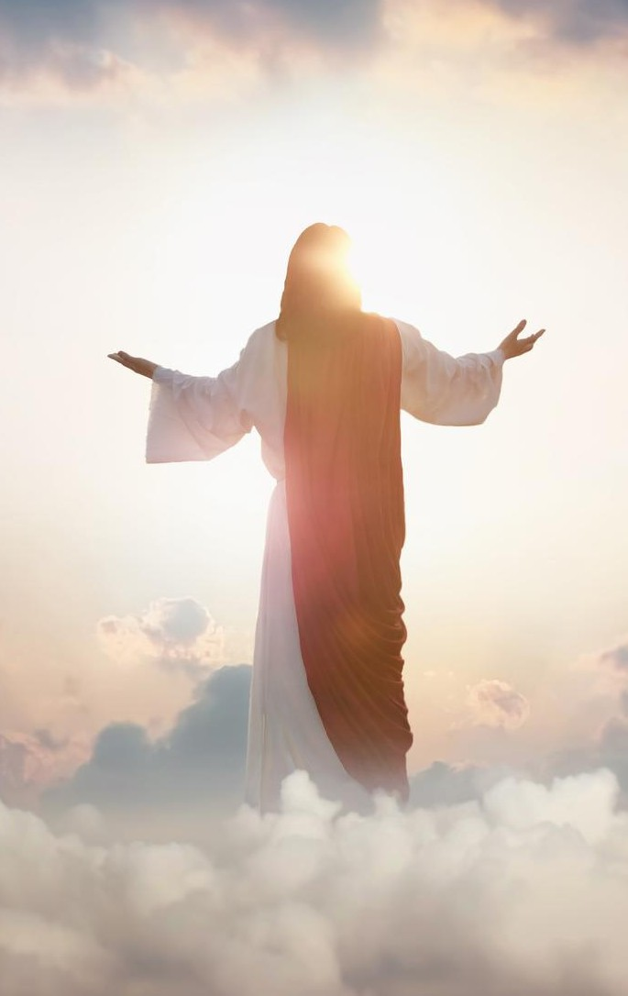

O milênio começa na segunda vinda de Cristo. Nesse momento, os justos mortos são ressuscitados, e os vivos ﬁéis são transformados e levados ao céu;
"Porque o mesmo Senhor descerá do céu com alarido, e com voz de arcanjo, e com a trombeta de Deus; e os que morreram em Cristo ressuscitarão primeiro. Depois, nós, os que ﬁcarmos vivos, seremos arrebatados juntamente com eles, entre nuvens, para o encontro do Senhor nos ares, e assim estaremos para sempre com o Senhor." (1 Tessalonicenses 4:16-17)
Á ÚLTIMA ESCOLHA

Slide 4
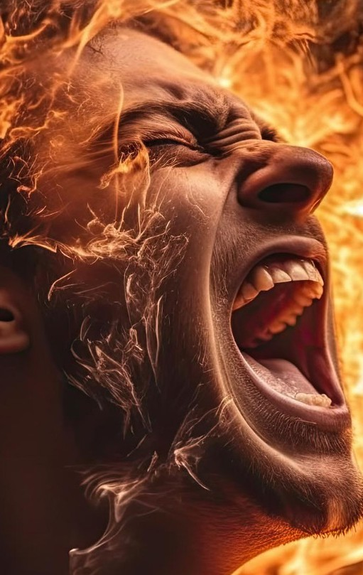

O S Í M P I O S s e r ã o d e s t r u í d o s
Os ímpios que estiverem vivos serão destruídos, e os ímpios mortos não ressuscitarão até que se completem os mil anos.
E então se manifestará aquele iníquo, a quem o Senhor Jesus matará com o sopro da sua boca e aniquilará pelo resplendor da sua vinda."
(2 Tessalonicenses 2:8)
"Os demais mortos não completem os mil anos." (Apocalipse 20:5)
reviverão até que se
A ÚLTIMA ESCOLHA

Slide 5

0 1
O q u e a c o n t e c e c o m S ata n á s n o i n í c i o d o m i l ê n i o ?
(Apocalipse 20:1-3)
a ÚLTIMA
ESCOLHA

Slide 6
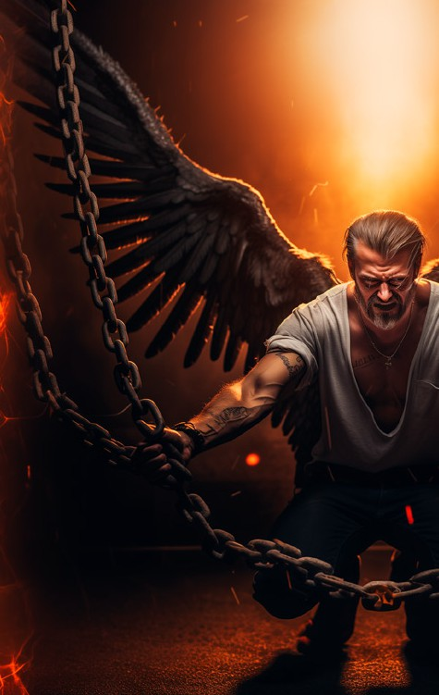
A p o c a l i p s e 2 0 : 1 - 3
“E vi um anjo que descia do céu, tendo na sua mão a chave do abismo e uma grande cadeia. E prendeu o dragão, a antiga serpente, que é o diabo e Satanás, e o atou por mil anos; e lançou-o no abismo, e o fechou, e o selou sobre ele, para que não enganasse mais as nações, até que se completassem os mil anos; e depois disso importa que ele seja solto por um pouco de tempo."
Condição da Terra: Durante o milênio, Satanás está preso em um abismo simbólico, incapaz de enganar.
Á ÚLTIMA ESCOLHA

Slide 7

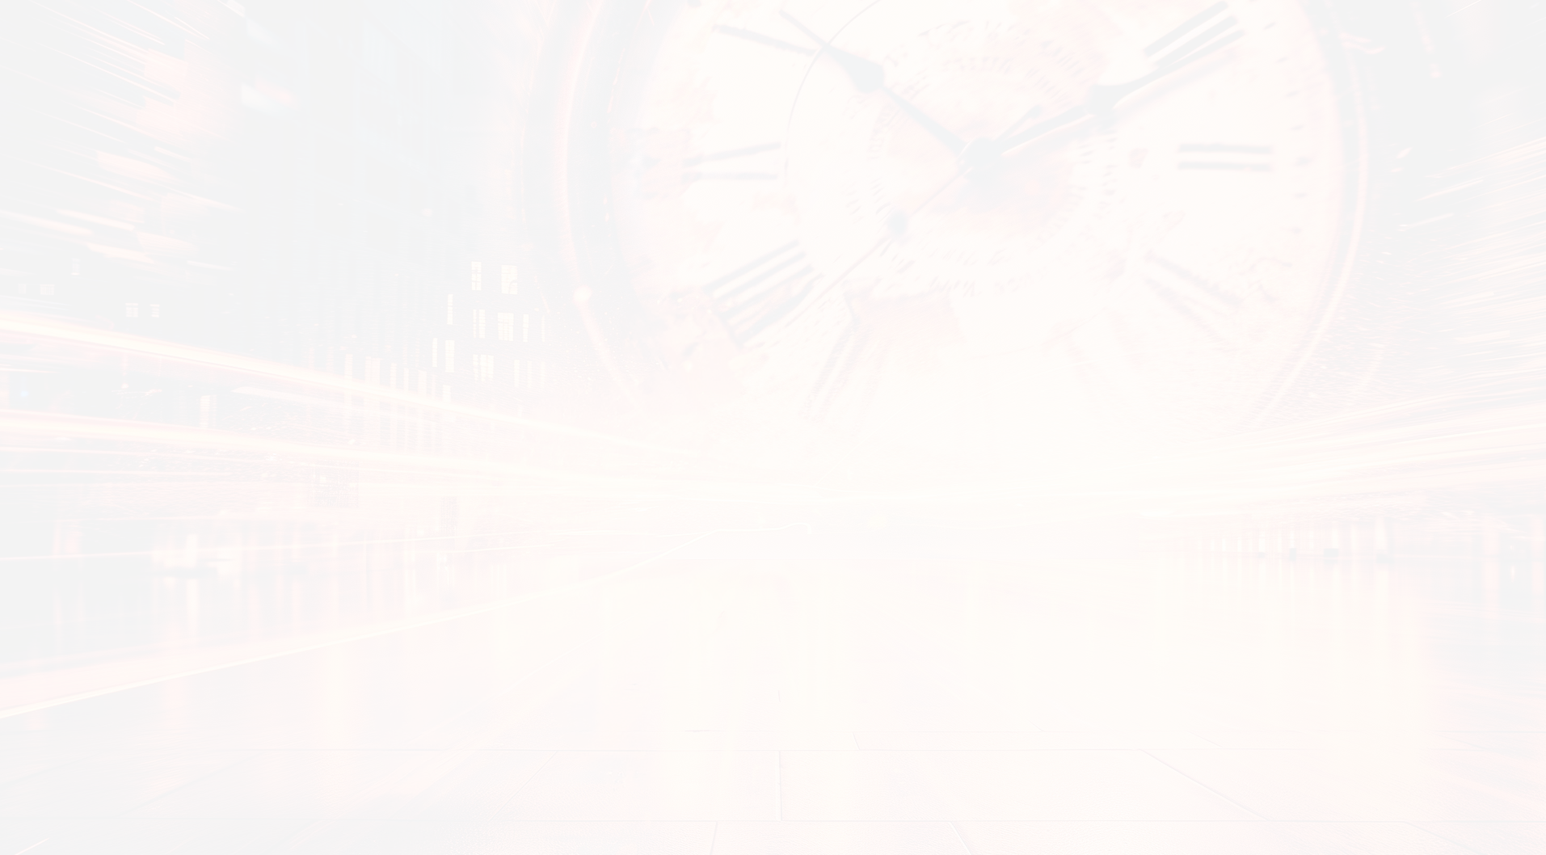
O n d e a s p e s s o a s e s ta r ã o d u r a n t e
0 2
o m i l ê n i o ? E c o m o e s ta r á a T e r r a ?
(Apocalipse 20:4-6, Jeremias 4:23-28; 8-2)
a ÚLTIMA
ESCOLHA

Slide 8
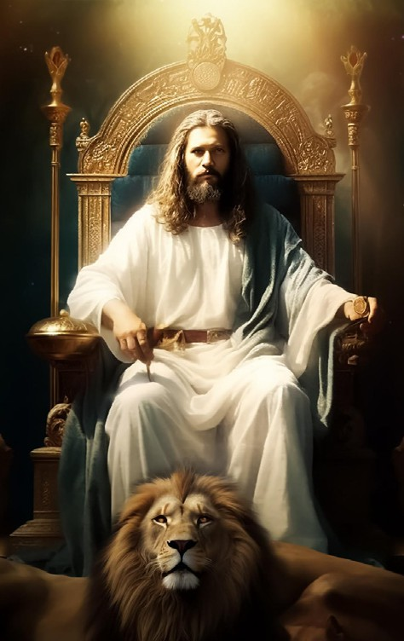
a p o c a l i p s e 2 0 : 4 - 6
"Vi também tronos, e assentaram-se sobre eles aqueles a quem foi dada a autoridade de julgar. E vi as almas daqueles que foram degolados por causa do testemunho de Jesus e por causa da palavra de Deus, os quais não adoraram a besta, nem a sua imagem, e não receberam o sinal na testa nem na mão. E viveram e reinaram com Cristo durante mil anos. Mas os outros mortos não reviveram até que se completassem os mil anos. Esta é a primeira ressurreição. Bem-aventurados e santos os que têm parte na primeira ressurreição; sobre estes a segunda morte não tem poder, mas serão sacerdotes de Deus e de Cristo, e reinarão com ele durante mil anos."
Á ÚLTIMA ESCOLHA

Slide 9
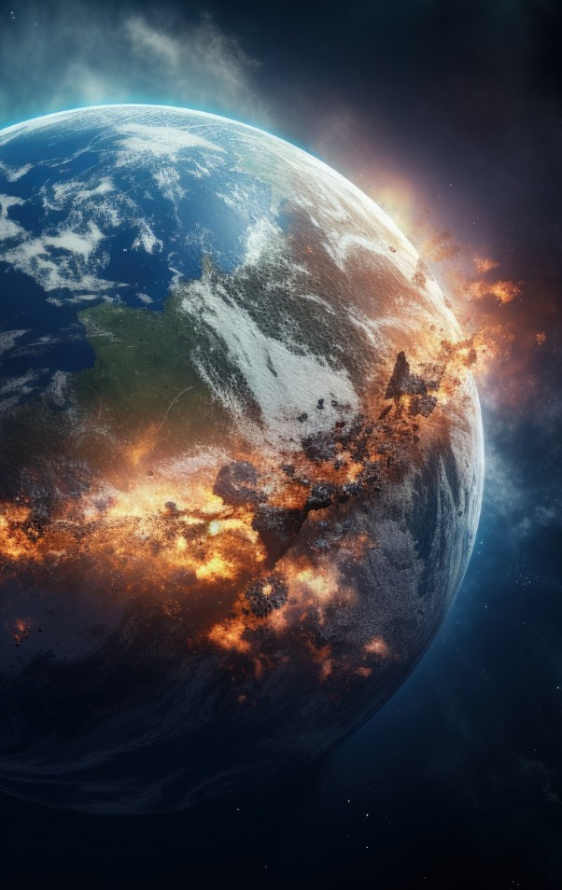
J e r e m i a s 4 : 2 3 - 2 8
"Eu olhei para a terra, e eis que ela estava sem forma e vazia; e para os céus, e eles não tinham luz. Eu olhei para os montes, e eis que estavam tremendo, e todos os outeiros estavam desfeitos. E eu olhei, e eis que não havia homem algum, e todas as aves do céu haviam fugido. Olhei, e eis que a terra fértil era um deserto, e todas as suas cidades estavam derribadas, por causa da ira do Senhor e do seu furor. Pois assim diz o Senhor: Toda a terra será assolada, mas não farei dela uma destruição completa. Por isso, a terra lamentará e os céus se enfurecerão sobre ela."
Á ÚLTIMA ESCOLHA

Slide 10
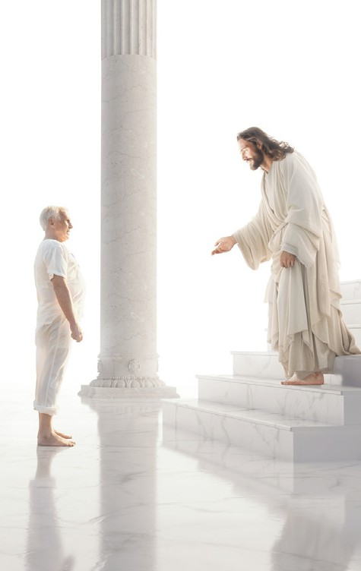
J e r e m i a s 8 : 2
"E exporão os ossos dos reis de Judá, os ossos dos seus príncipes, os ossos dos sacerdotes, os ossos dos profetas e os ossos dos moradores de Jerusalém, fora dos seus túmulos. E serão como esterco sobre a face da terra, e não serão recolhidos nem sepultados; serão como estrume sobre a face da terra."
Durante o milênio, os justos estarão com Cristo, reinando com Ele, enquanto a Terra estará desolada e sem vida. Os ímpios estarão mortos e não ressuscitarão até que se completem os mil anos. A Terra será um deserto, sem habitantes, por causa da ira de Deus.
Á ÚLTIMA ESCOLHA

Slide 11
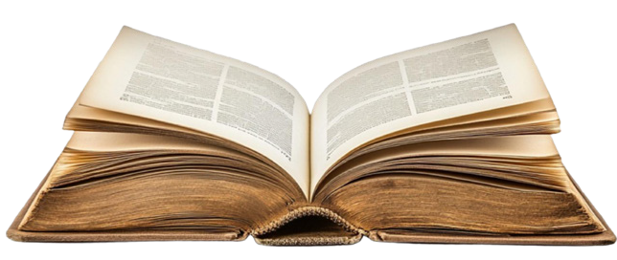
O s s a lv o s
c o m c r i s t o
Os salvos estarão no céu com Cristo, participando do Juízo Comprovatório (Apocalipse 20:4-6; 1 Coríntios 6:2-3).
a ÚLTIMA
ESCOLHA

Slide 12
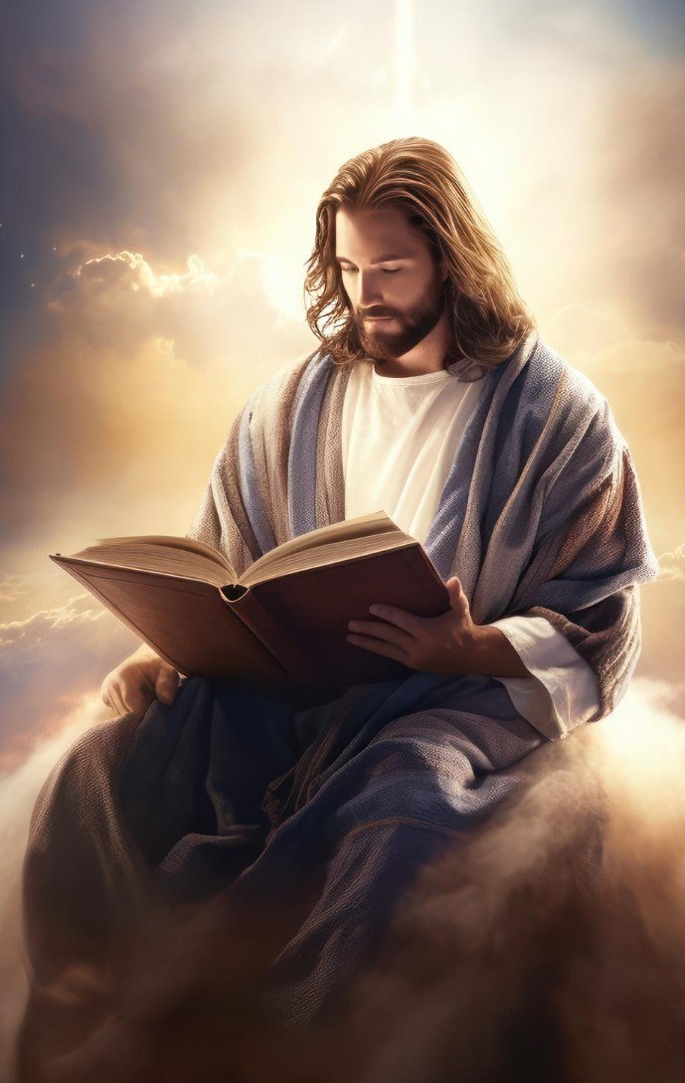
J u í z o c o m p r o v at ó r i o o u c o n f i r m at i v o
É o juízo que ocorre após a decisão de salvação ou condenação já ter sido tomada, com base nas escolhas e ações de cada pessoa. Esse juízo não determina a salvação ou a condenação, mas conﬁrma ou comprova a decisão de Deus, mostrando a justiça divina. Durante este juízo, são revelados os motivos e as provas que demonstram por que os justos serão salvos e os ímpios condenados. Ele está relacionado com o processo ﬁnal de revelação de que Deus é justo em suas decisões, e que o destino de cada pessoa é um reﬂexo da sua escolha em relação a Cristo.
Á ÚLTIMA ESCOLHA

Slide 13
0 3
O q u e a c o n t e c e r á a p ó s o m i l ê n i o ?
(Apocalipse 20:7-10)
a ÚLTIMA
ESCOLHA

Slide 14
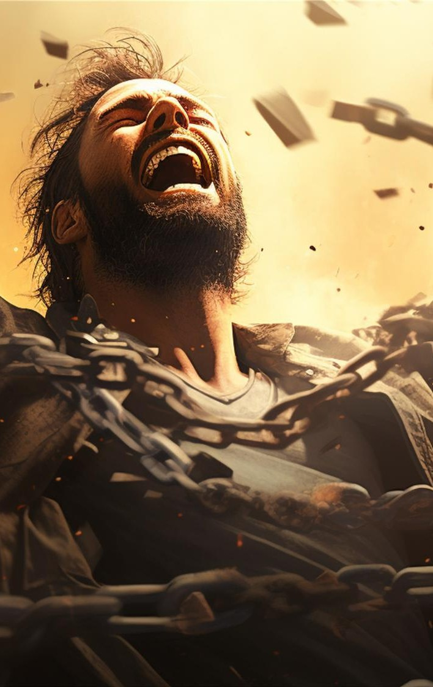
A p o c a l i p s e 2 0 : 7 - 1 0
“Quando se completarem os mil anos, Satanás será solto da sua prisão, e sairá a enganar as nações que estão nos quatro cantos da terra, Gog e Magog, para as reunir para a batalha. O número delas é como a areia do mar. E subiram sobre a largura da terra, e cercaram o arraial dos santos e a cidade amada. Mas desceu fogo do céu e os devorou. E o diabo, que os enganava, foi lançado no lago de fogo e enxofre...”
Após o milênio, Satanás será solto por um curto período e enganará as nações, reunindo um exército para combater os justos. Porém, Deus descerá com fogo do céu, destruindo os ímpios e Satanás será lançado no lago de fogo, onde será punido eternamente.
Á ÚLTIMA ESCOLHA

Slide 15
0 4
C o m o s e r á
a n o v a T e r r a ?
(Apocalipse 21:1-4)
a ÚLTIMA
ESCOLHA

Slide 16
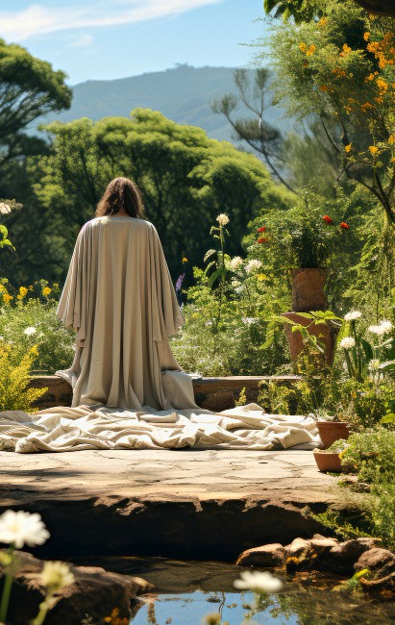
A p o c a l i p s e 2 1 : 1 - 4
"Vi novo céu e nova terra; porque o primeiro céu e a primeira terra passaram, e o mar já não existe. E eu, João, vi a cidade santa, a nova Jerusalém, que descia do céu, da parte de Deus, ataviada como uma esposa adornada para o seu marido. E ouvi uma grande voz vinda do trono, dizendo: Eis o tabernáculo de Deus com os homens! Deus habitará com eles, e eles serão o seu povo, e o próprio Deus estará com eles. Ele enxugará dos seus olhos toda a lágrima, e a morte já não será, nem haverá mais pranto, nem clamor, nem dor; porque as primeiras coisas são passadas."
Á ÚLTIMA ESCOLHA

Slide 17
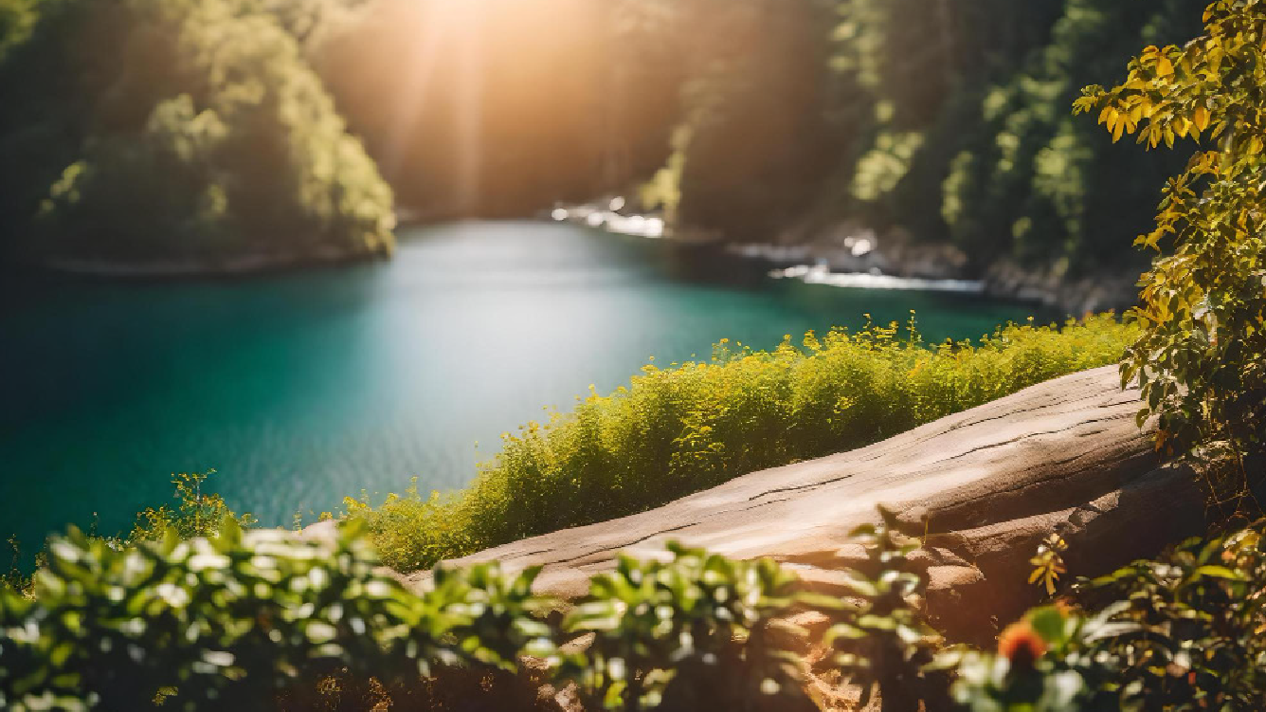

A nova Terra será um lugar de perfeita paz e felicidade, onde não haverá mais dor, morte, choro ou sofrimento. Deus habitará com Seu povo, enxugando todas as lágrimas. Tudo será restaurado e renovado, reﬂetindo a glória de Deus.
Á ÚLTIMA ESCOLHA

Slide 18
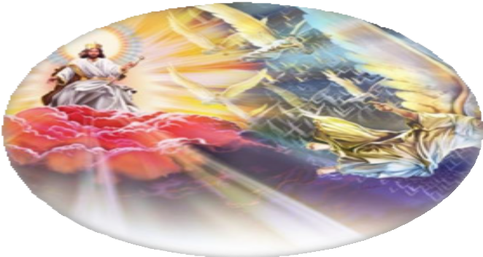
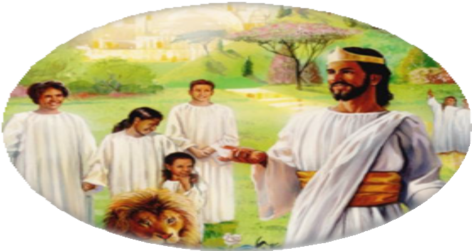

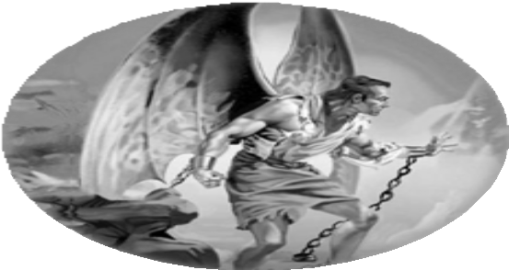
linha do tempo
Segunda Vinda de Jesus
Os Justos Reinarão no Céu
A Nova Jerusalém desce do Céu
2025
Tempo do Fim
1.000 anos ou Milênio
Eternidade
1ª Ressureição (Justos)
2ª Ressureição (Ímpios)
Ímpios vivos morrerão
Ímpios mortos continuarão mortos
O diabo é liberto da sua prisão e junto com o ímpios tentam invadir a Cidade Santa.
É dada a sentença ﬁnal e fogo do céu extermina com todos os pecadores, satanás e seus anjos.
É o ﬁm deﬁnitivo do mal.
Justos vivos serão transformados
Justos mortos ressuscitarão
Todos os Justos, gloriﬁcados, vão para o céu com Jesus Cristo.
Satanás ﬁca “preso” porque
não tem a quem tentar.

Slide 19
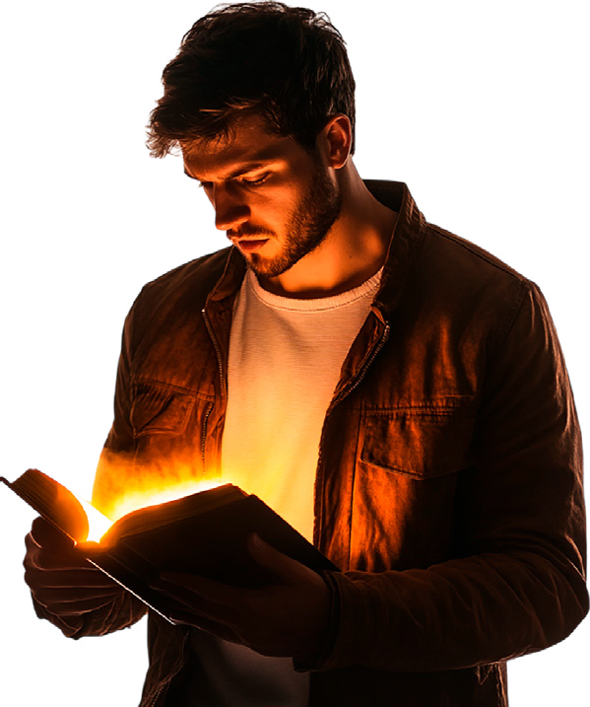
O milênio será um período de mil anos no qual os salvos estarão com Cristo no Céu, enquanto a Terra estará desolada. Após o julgamento ﬁnal, Deus criará novos céus e nova Terra, onde a paz e a justiça reinarão para sempre.
Á ÚLTIMA ESCOLHA

Slide 20
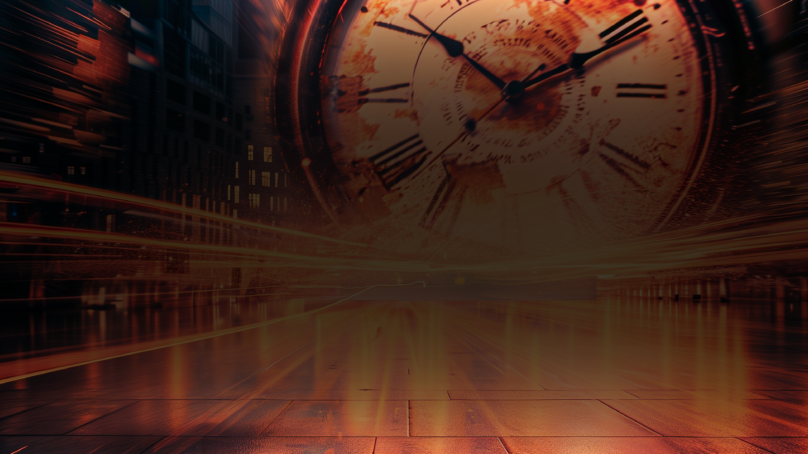

E s c o l h a h o j e
ASSOCIA ÇÃ O SUL DE RONDÔNIA | ASuR 202 5
Hoje pode ser a sua última oportunidade de fazer a escolha
certa. Não deixe para amanhã o que você pode decidir agora.
Entregue sua vida a Jesus hoje, e experimente a promessa de uma eternidade ao lado Dele, na Nova Terra. Não perca essa chance, o convite é para você!
a ÚLTIMA
ESCOLHA

Slide 21
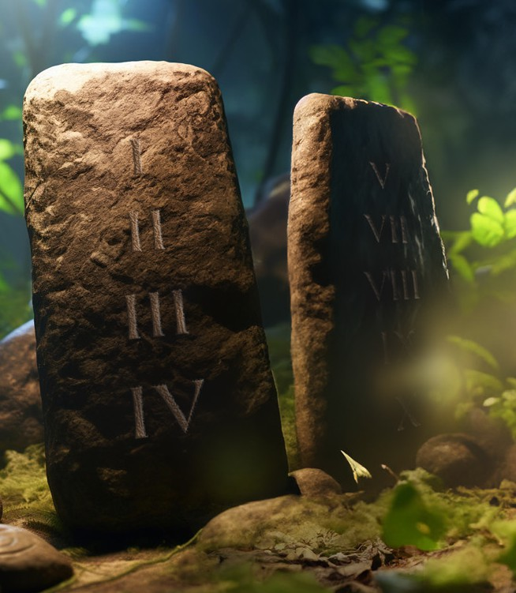


Á ÚLTIMA ESCOLHA
PRóximo estudo
A l e i D E d e u s
07
AULTIMAESCOLHA.com.br
ASSOCIA ÇÃ O SUL DE RONDÔNIA | ASuR 202 5

